Slide 1
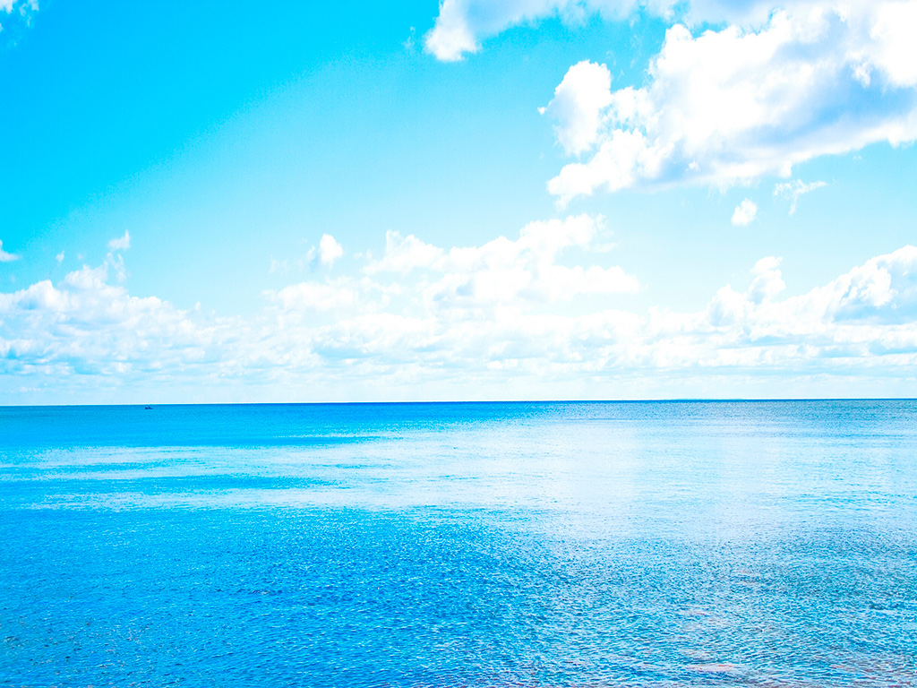
Сабақтың тақырыбы:
МҰХИТ СУЛАРЫНЫҢ ҚОЗҒАЛЫСТАРЫ
Оқу мақсаты: 7.3.3.4-мұхит суының қозғалыстарын жіктеп, түсіндіреді.

Slide 2

Негізгі ұғымдар: толқын, ағыс, мәжбүрлі және еркін толқындар, толқынның қырқасы, биіктігі, табаны, жылдамдығы, еңістігі, қысқа және ұзын толқындар, сейсмикалық, теңселме, соқпа толқындар, көтерілу-қайту толқындары

Slide 3


Ой қозғау сұрақтары:
Мұхит суының қозғалыс түрлерін атаңдар.
Мұхит суын қозғалысқа келтіретін не?
Мұхит ағыстарының тіршілік үшін тиімді және тиімсіз жақтарын атай аласыңдар ма?

Slide 4
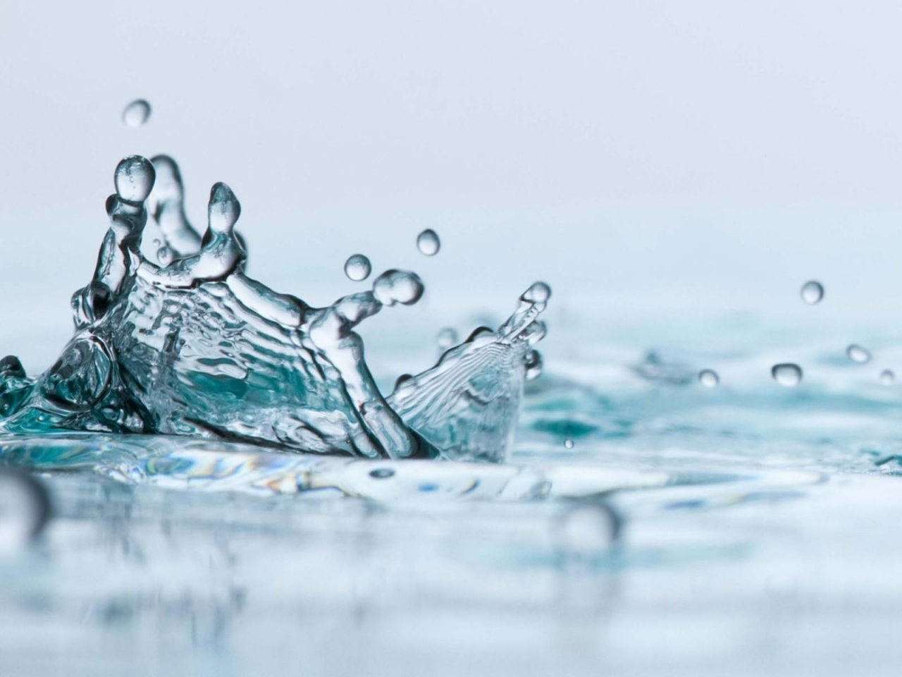
Мұхит суларының қозғалысы
Тербелмелі
Тербелмелі қозғалыстар кезінде мұхит сулары бір жерден екінші жерге орын ауыстырып, қайтадан бастапқы қалпына келеді.
Ілгерілемелі
Ілгерілемелі қозғалыстар кезінде мұхит суы бастапқы қалпынан әрі қарай орын ауыстыра береді.
Т О Л Қ Ы Н
А Ғ Ы С
Мұхит бетіндегі толқындардың пайда болуының негізгі себебі – Ж Е Л.
Толқын тудыратын басқа да себептер: жер сілкінісі, жанартаудың атқылауы, атмосфералық қысымның күрт өзгеруі, т.б.

Slide 5


Т О Л Қ Ы Н
мәжбүрлі
Табиғи күштердің әсерінен туындайтын толқындар
Т О Л Қ Ы Н
еркін
Табиғи пайда болатын толқындар
сейсмикалық
ұзын
ТОЛҚЫНДАР
көтерілу-қайту
қысқа
жел
Дүниежүзілік мұхиттағы ең биік толысу толқыны
Фанди шығанағында байқалған. Оның биіктігі 18 метр.

Slide 6
Судың көтерілуіне себепші күштер ішкі және беткі көтерілу толқындарын қалыптастырады. Көтерілген толқындар Жерді айналып өтіп, суды ең жоғарғы деңгейге көтеріп (толық су) және оны төменгі деңгейге түсіреді (кіші су).
Судың көтерілу құбылысы ірі өзендерде де болады. Өзендерде бұл құбылыс сағасынан бастауға қарай көтеріліп, деңгейінің ауытқуына, тербелуіне әсер етеді.
Амазонка өзені бойымен оның сағасынан бастап судың көтерілуі 1400 км, Солтүстік Двина өзені бойымен 120 км-ге, Печора өзенімен 88 км-ге дейінгі қашықтыққа таралады. Өзен бойымен көтерілген толқындар биіктігі 1 км-ден асатын белестер жасап кетеді. Бұл құбылысты БОР деп атайды.

Slide 7
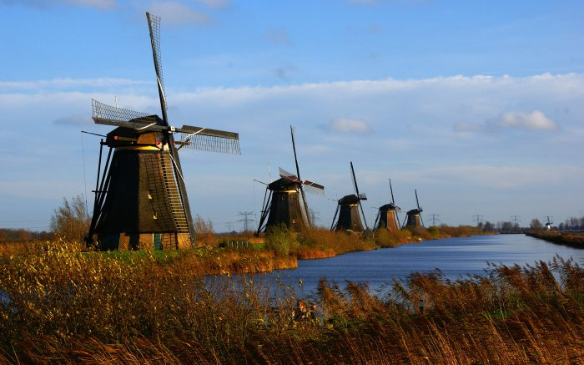
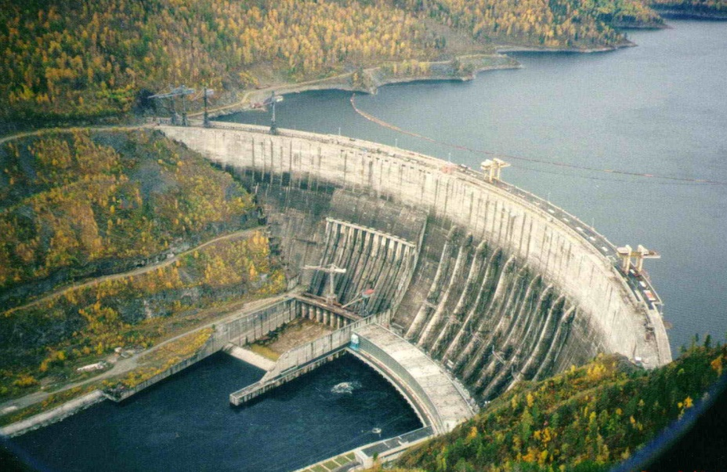
Судың көтерілу энергиясын
пайдалануды адамдар ерте
кезден-ақ білген. Бұл
энергияны қолдану үшін
пайдаланылған алғашқы
қондығылар – диірмендер.
Қазіргі кезде бұл қуатты
пайдалану үшін су электр станциялары (СЭС)
салынады.

Slide 8
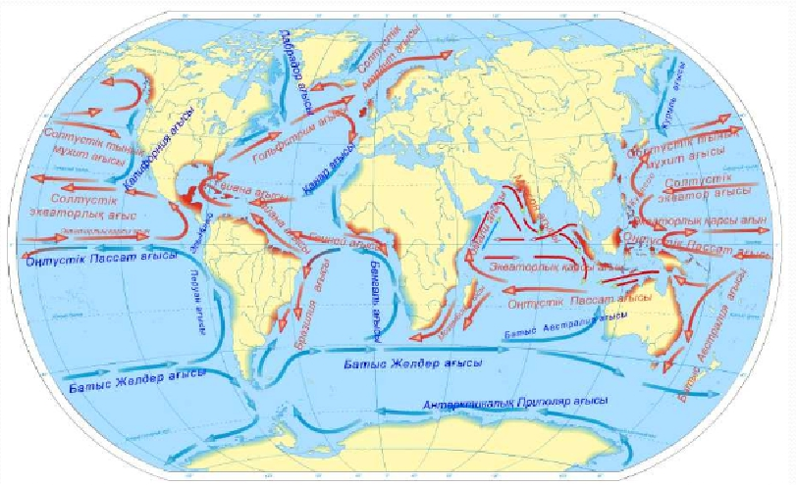
Мұхит ағыстары – табиғаттың ғажайып құбылыстарының бірі.
Мұхиттардың батыс бөліктеріндегі жылы су полюстерге жылжып, Жердің жоғарғы ендіктеріне жылу апарады, ал шығыстан қайтадан экваторға қарай жылжығанда салқын ағыс түрінде оралады.

Slide 9
А Ғ Ы С Т А Р
ЖЫЛЫ
СУЫҚ
Гольфстрим, Куросио, Аляска, Солтүстік пассат, Оңтүстік пассат, Экваторлық, Мадагаскар, Мозамбик, Норвег, Пассатаралық, т.б.
Батыс Желдер, Перу, Калифорния, Курил, Сомали, Канар, Бенгал, Лабрадор, т.б.
Дүниежүзілік мұхиттағы ең қуатты жылы ағыс – ГОЛЬФСТРИМ ағысы.
Дүниежүзіндегі ең қуатты суық ағыс – БАТЫС ЖЕЛДЕР ағысы.

Slide 10
Мұхиттағы жылы және суық ағыстар климатқа әсер етеді. Жылы ағыстар құрлық жағалауларына жылы температура мен ылғалдылық әкеледі. Суық ағыстар салқын температура мен тұмандылық әкеледі.
Климатқа
Мұхит ағыстарының маңызы
Судың үздіксіз үнемі қозғалысқа түсуінің салдарынан ондағы оттегі де, тіршілік иелеріне қажетті қоректік заттар да алмасып тұрады.
Мұхиттағы тіршілікке
Ағыстар ашық мұхитта және теңіздерде планктондардың, сонымен қатар балықтардың дернәсілдері мен шабақтарын уылдырық шашу орнынан басқа жерлерге таратады.
Желкенді флотта
Ағыстар желкенді флотта маңызды роль атқарады. Теңіз саяхатшылары үшін мұхит ағыстарының карталары, олардың сипаттамасы мен сызбалары жасалады.
Мұхитты ластанудан қорғауда
Мұхитарды ластанудан қорғауда ағыстарды зерттеу аса маңызды мәселе болып табылады.

Slide 11
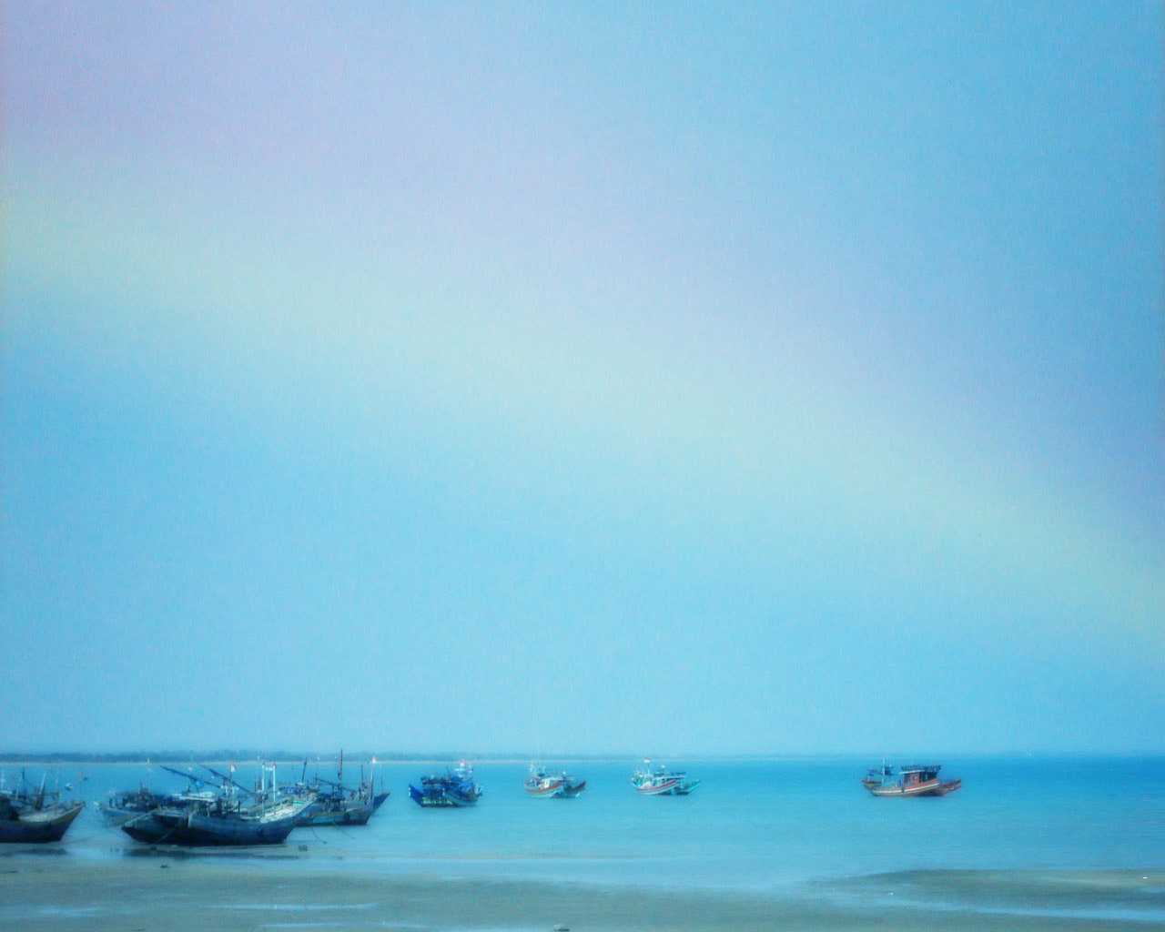
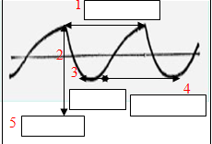
1-тапсырма: Толқын мен ағыстың айырмашылығын ажыратып, толқынның элементтерін атаңдар:

Slide 12
2-тапсырма: Мұхит суының қозғалысын шаруашылықта
пайдалану мүмкіндіктерін анықтап, кестені толтырыңдар
Мұхит суының қозғалысы түрлері | Олардың шаруашылықта пайдаланылуы
Жылы ағыстар
Суық ағыстар
Толқындар
Мұхит суының қозғалысы түрлері | Олардың шаруашылық-та пайдаланы-луы
Жылы ағыстар
Суық ағыстар
Толқындар

Slide 13
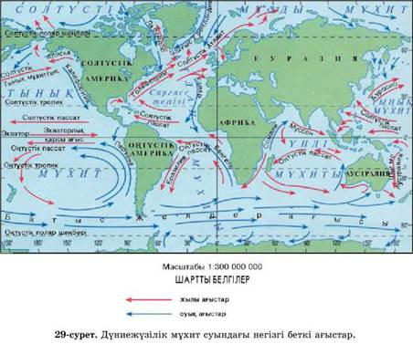
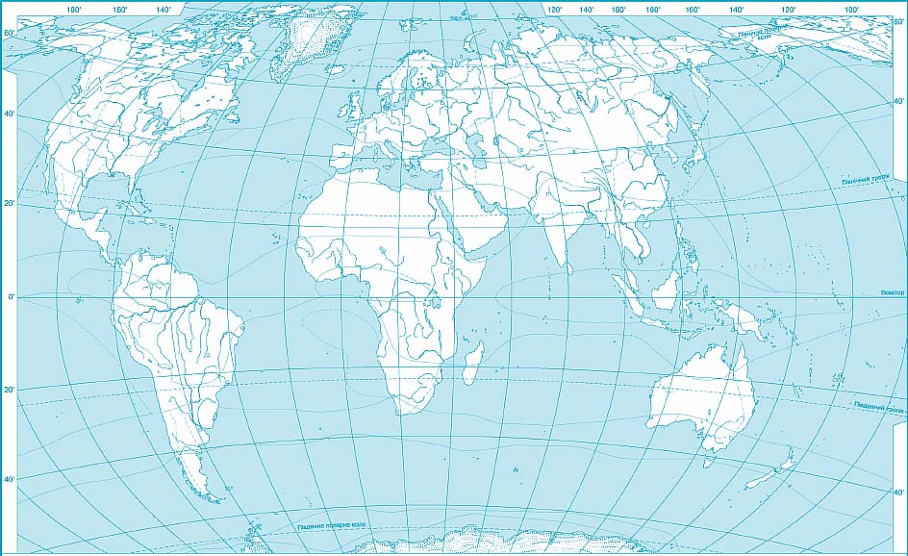
Білім бекіту тапсырмасы: Кескін картаға дүниежүзілік мұхиттағы басты жылы және суық ағыстарды түсіріңдер

Slide 14


